Slide 1

Orquestación de datos con Apache Airflow
Fiorella Piriz Sapio

Slide 2
Índice
Introducción
Apache Airflow
Caso Práctico
Siguientes Pasos

Slide 3
01
¿Qué es la orquestación de datos?
Fiorella Piriz Sapio Orquestación de datos con Apache Airflow PyDataBCN 2023

Slide 4
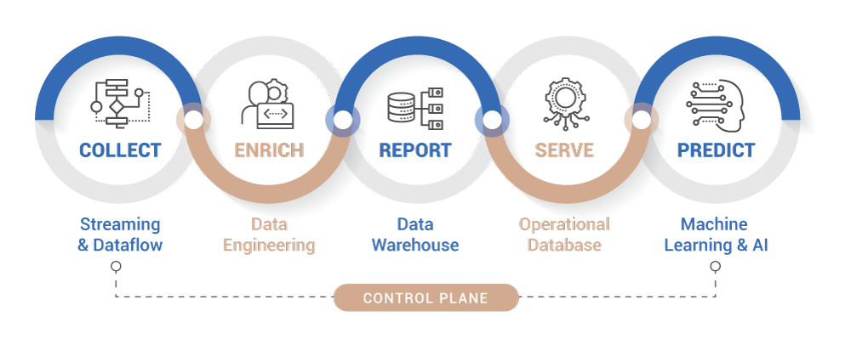
Orquestación de datos
Eliminar inconsistencia y datos irrelevantes
Recopilar información relevante
Limpieza
Análisis
Extracción
Transformación
Explotación
Integración y obtención de datos
Procesamiento y enrequicimento
Visualización y presentación de resultados

Slide 5
02
¿Qué es Apache Airflow?
Fiorella Piriz Sapio Orquestación de datos con Apache Airflow PyDataBCN 2023

Slide 6
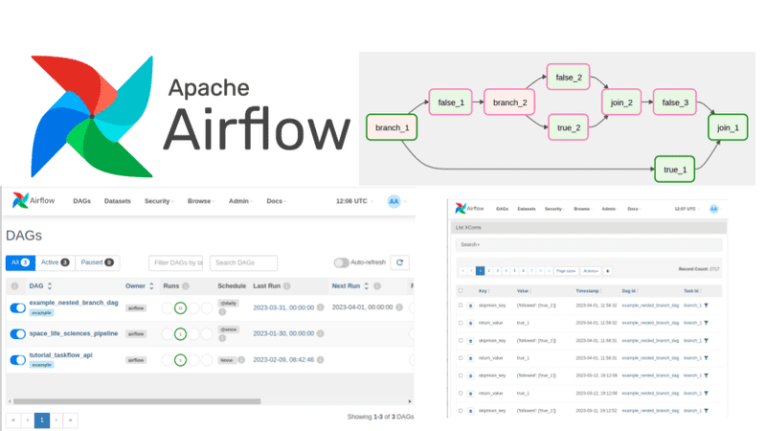
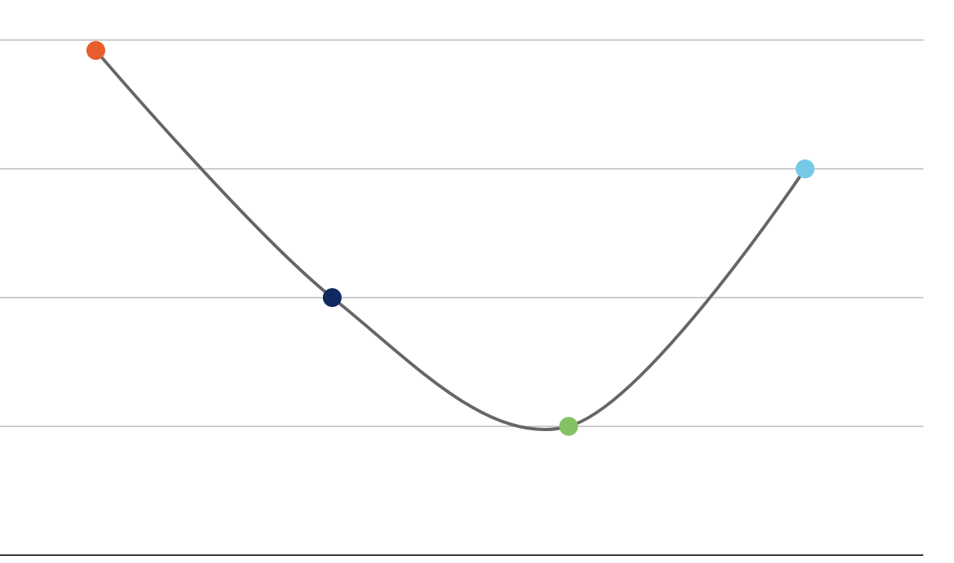
Apache Airflow
Opensource
Fácil de usar
Basada en Python
Múltiples conectores
VS
Oozie
Azkabam
Luigi
Notes:
Marcos y animaciones

Slide 7
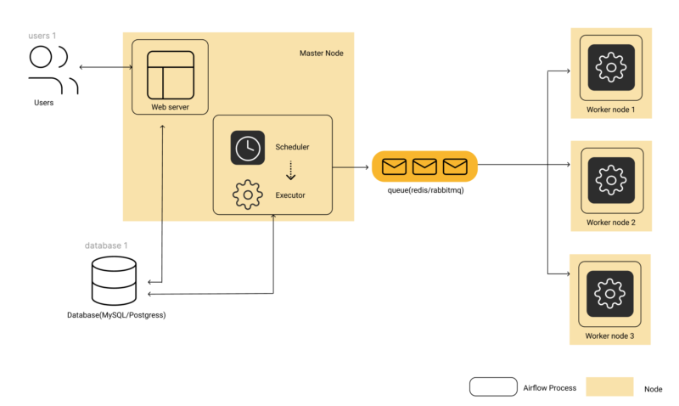
Componentes
Users
Web
Scheduler
Workers

Slide 8
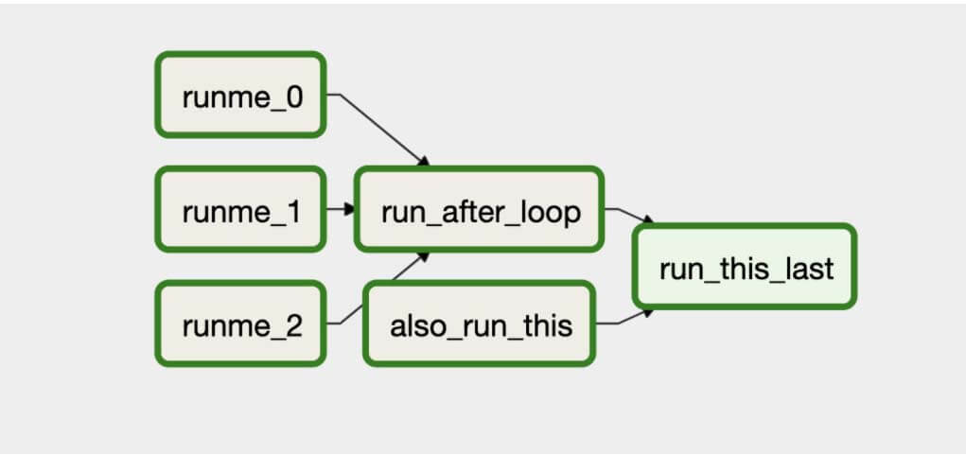
DAGS

Slide 9
03
Instalación y preparación del entorno
Fiorella Piriz Sapio Orquestación de datos con Apache Airflow PyDataBCN 2023

Slide 10
Instalación de Airflow en Linux
Pasos
01 | Instalar Apache Airflow | pip install "apache-airflow[gcp]"
02 | Configuración | nano /root/airflow/airflow.cfg
03 | Comprobar la versión | airflow version
04 | Inicializar la base de datos | airflow db init
05 | Crear usuario | airflow users create
06 | Arrancar webserver | airflow webserver
07 | Arrancar scheduler | airflow scheduler

Slide 11
04
Caso práctico
Fiorella Piriz Sapio Orquestación de datos con Apache Airflow PyDataBCN 2023

Slide 12
Caso Práctico Encuestas de Barcelona
ETL
01
02
03
04
05
check_file
load-csv-to-GCS
load_data_to_big_query
load-filtered-data-to-big-query
Email-on-finish
Subir un fichero a un bucket de GCS
Cargar datos de GCS a Big Query
Crear tabla de BQ a partir de otra existente
Enviar un correo al finalizar el proceso
Comprobar que si el fichero existe
Configurar DAG
Introducción a la UI
Documentación
BashOperator
Configuración de variables
PythonOperator
Dependencia de tareas
Configuración de conexiones
GCSToBigQueryOperator
BigQueryExecuteQueryOperator
EmailOperator

Slide 13
05
Siguientes pasos
Fiorella Piriz Sapio Orquestación de datos con Apache Airflow PyDataBCN 2023

Slide 14
¿Qué hemos aprendido?
Herramienta personalizable
Escalable
Comunidad
Componentes Extra
Diseño
Operadores
Kubernetes
Opensource
Git Sync
Task Goups
Hooks
Docker
Datasets
Pluggins
Código Python
Executors
Apache
Xcoms
Triggers

Slide 15
Fin
Muchas gracias
Fiorella Piriz Sapio
fpa@nextret.net
https://www.linkedin.com/in/fiorella-piriz-sapio-74569a188/

